Slide 1


Base64

Slide 2
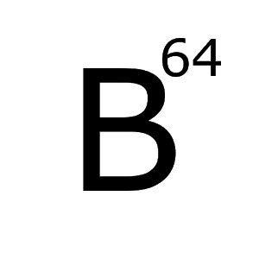
Base64

Slide 3
Base64
React JS convert image to base64
Clone repository git untuk membuat koding base64
https://github.com/rezrim/ReactUpload
Npm install
Jalankan npm start
Masuk ke url localhost:3000

Slide 4

Base64
Upload gambar yang diinginkan

Slide 5
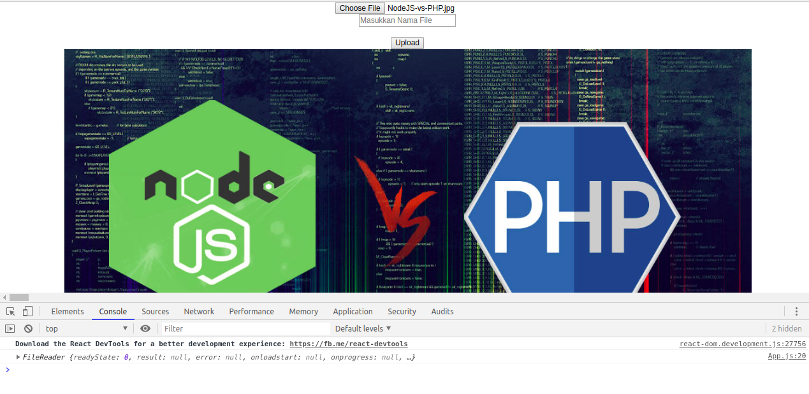
Klik kanan inspect element dan buka tab console
Base64

Slide 6
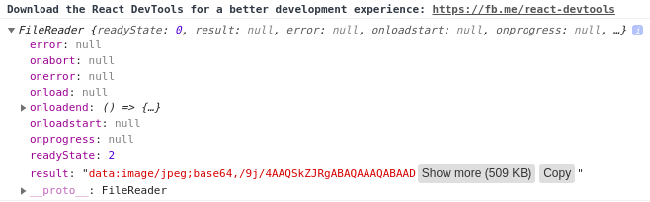
Base64
Taaadaaa
Maka akan keluar data berikut.
Ini lah yang di sebut data base64

Slide 7
Base64
React JS convert image to base64
5. Silahkan copy url base64 yang sudah didapatkan dan akses menggunakan browser masing - masing

